Slide 1
状压DP
CDFLS TGSteven

Slide 2

你真的了解DP吗？
所谓DP，其实最重要的条件只有 $3$ 个：
转移方程
初值
边界条件
最难的显然是转移方程。

Slide 3

状态
这是一个玄妙的概念，主要是使用位运算把一个复杂的状态压缩成一个数值便于保存。
当然状态往往只是选与不选的区别，这样位运算是最方便的。
对于一个状态，二进制位为 $1$ 表示已选择，为 $0$ 表示未选择。

Slide 4
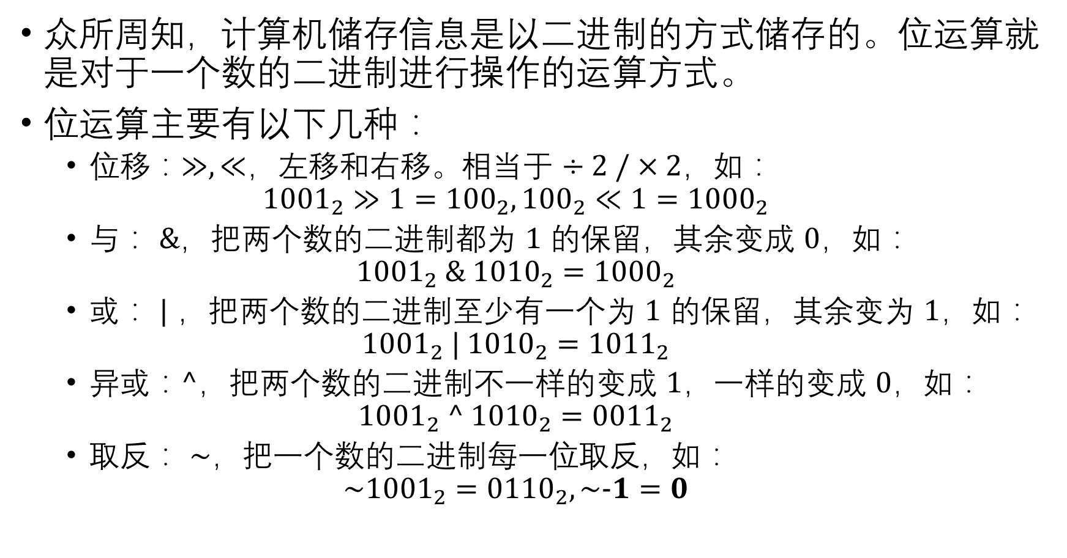
位运算
众所周知，计算机储存信息是以二进制的方式储存的。位运算就是对于一个数的二进制进行操作的运算方式。
位运算主要有以下几种：
位移：$≫, ≪$，左移和右移。相当于 $÷2 / ×2$，如：
$${1001}_{2}≫1={100}_{2}, {100}_{2}≪1={1000}_{2}$$
与： $\&$，把两个数的二进制都为 $1$ 的保留，其余变成 $0$，如：
$${1001}_{2} \& {1010}_{2}={1000}_{2}$$
或： $|$ ，把两个数的二进制至少有一个为 $1$ 的保留，其余变为 $1$，如：
$${1001}_{2} | {1010}_{2}={1011}_{2}$$
异或：$^$，把两个数的二进制不一样的变成 $1$，一样的变成 $0$，如：
$${1001}_{2} ^ {1010}_{2}={0011}_{2}$$
取反： $\sim$，把一个数的二进制每一位取反，如：
$$\sim {1001}_{2}={0110}_{2}, \sim −1=0$$

Slide 5
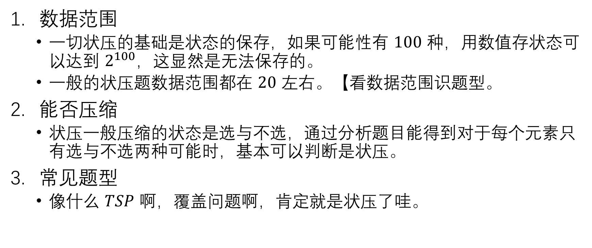
如何判断状压DP
数据范围
一切状压的基础是状态的保存，如果可能性有 $100$ 种，用数值存状态可以达到 $2^{100}$，这显然是无法保存的。
一般的状压题数据范围都在 $20$ 左右。【看数据范围识题型。
能否压缩
状压一般压缩的状态是选与不选，通过分析题目能得到对于每个元素只有选与不选两种可能时，基本可以判断是状压。
常见题型
像什么 $TSP$ 啊，覆盖问题啊，肯定就是状压了哇。

Slide 6

$$Part 1. TSP$$

Slide 7
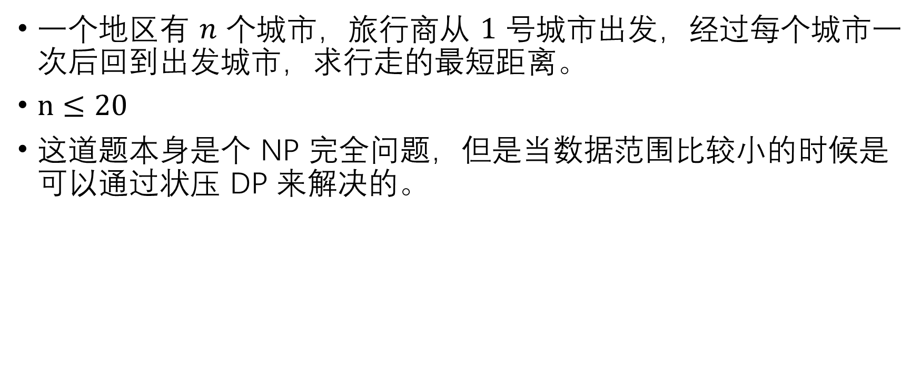

$TSP$
一个地区有 $n$ 个城市，旅行商从 $1$ 号城市出发，经过每个城市一次后回到出发城市，求行走的最短距离。
$n≤20$
这道题本身是个 NP 完全问题，但是当数据范围比较小的时候是可以通过状压 DP 来解决的。

Slide 8
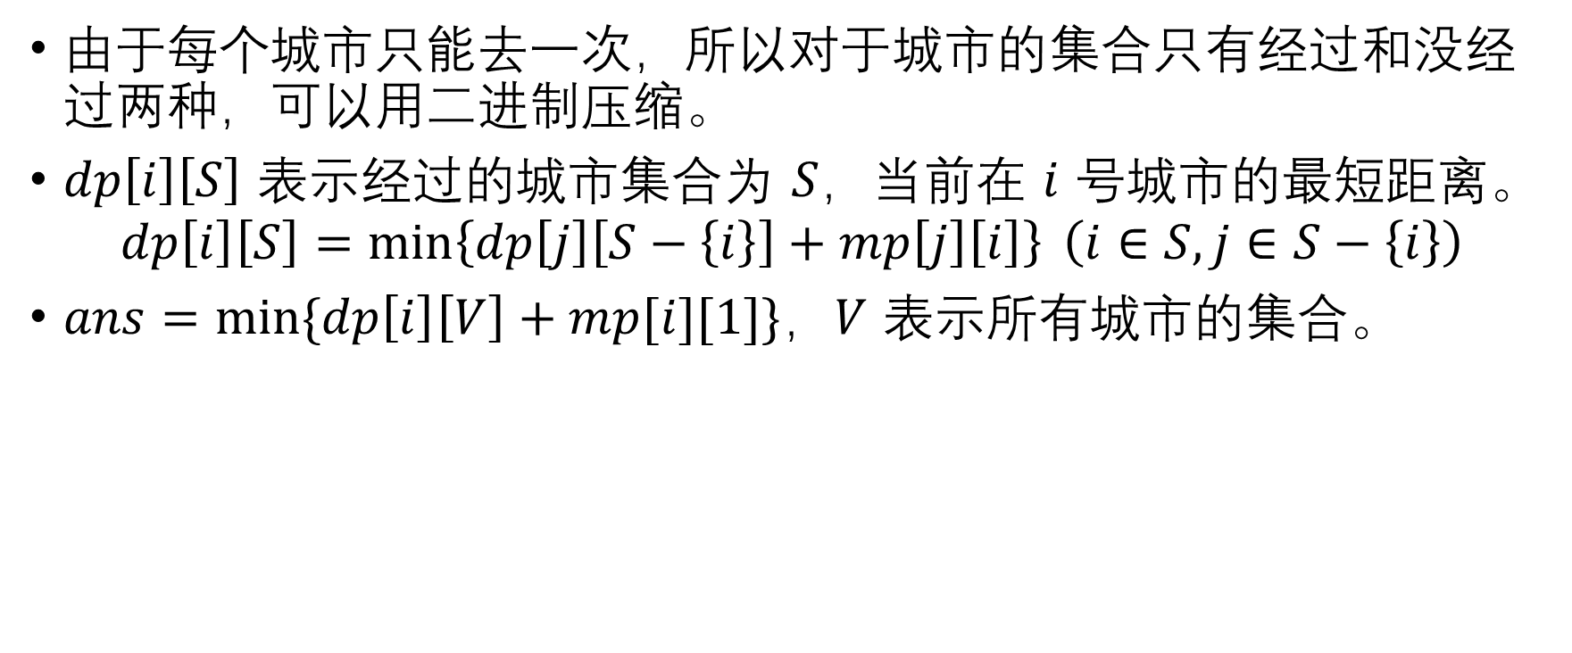
$TSP$
由于每个城市只能去一次，所以对于城市的集合只有经过和没经过两种，可以用二进制压缩。
$dp\left[i\right]\left[S\right]$ 表示经过的城市集合为 $S$，当前在 $i$ 号城市的最短距离。
$$dp\left[i\right]\left[S\right]=\min\left\{dp\left[j\right]\left[S−\left\{i\right\}\right]+mp\left[j\right]\left[i\right]\right\} \left(i∈S, j∈S−\left\{i\right\}\right)$$
$ans=min⁡\{dp\left[i\right]\left[V\right]+mp[i][1]\}$，$V$ 表示所有城市的集合。

Slide 9

POJ 3311 题意简述
一个旅行商，唯一的不同就是可以经过一个城市多次。
$n≤10$

Slide 10

POJ 3311
$TSP$ 问题的变形。【显而易见。
$Floyd$ 预处理即可。

Slide 11

HDU 3001 题意简述
一个旅行商，他只经过一个城市不超过两次。
$n≤10$

Slide 12
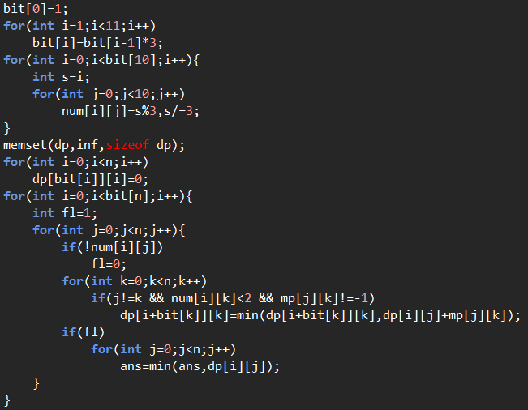
HDU 3001
尿性的三进制压缩。。。
极为下贱的代码。
贴出来你们就懂了。

Slide 13
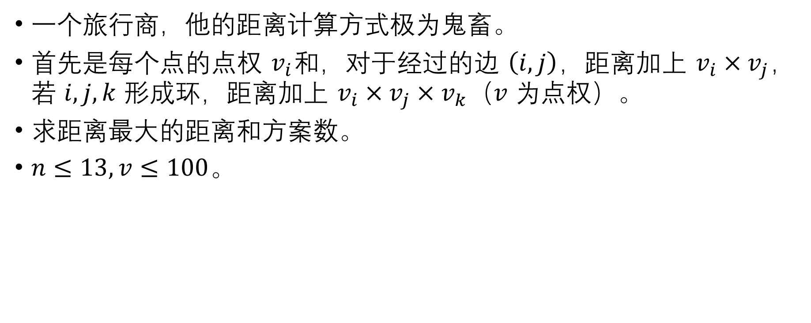
POJ 2288 题意简述
一个旅行商，他的距离计算方式极为鬼畜。
首先是每个点的点权 $v_{i}$和，对于经过的边 $\left(i, j\right)$，距离加上 $v_{i}×v_{j}$，若 $i, j, k$ 形成环，距离加上 $v_{i}×v_{j}×v_{k}$（$v$ 为点权）。
求距离最大的距离和方案数。
$n≤13, v≤100$。

Slide 14

POJ 2288
显然，状压DP。
$dp\left[i\right]\left[j\right]\left[S\right]$ 表示在 $i$ 号城市，上一个是 $j$ 号城市，经过的城市集合为 $S$ 的最大距离。
$$dp\left[i\right]\left[j\right]\left[S\right]=\max\left\{dp\left[j\right]\left[k\right]\left[S−\left\{i\right\}\right]+v_{i}×v_{j}\right\}+v_{i}$$
若 $mp\left[k\right]\left[i\right]$，加上 $v_{i}×v_{j}×v_{k}$。

Slide 15
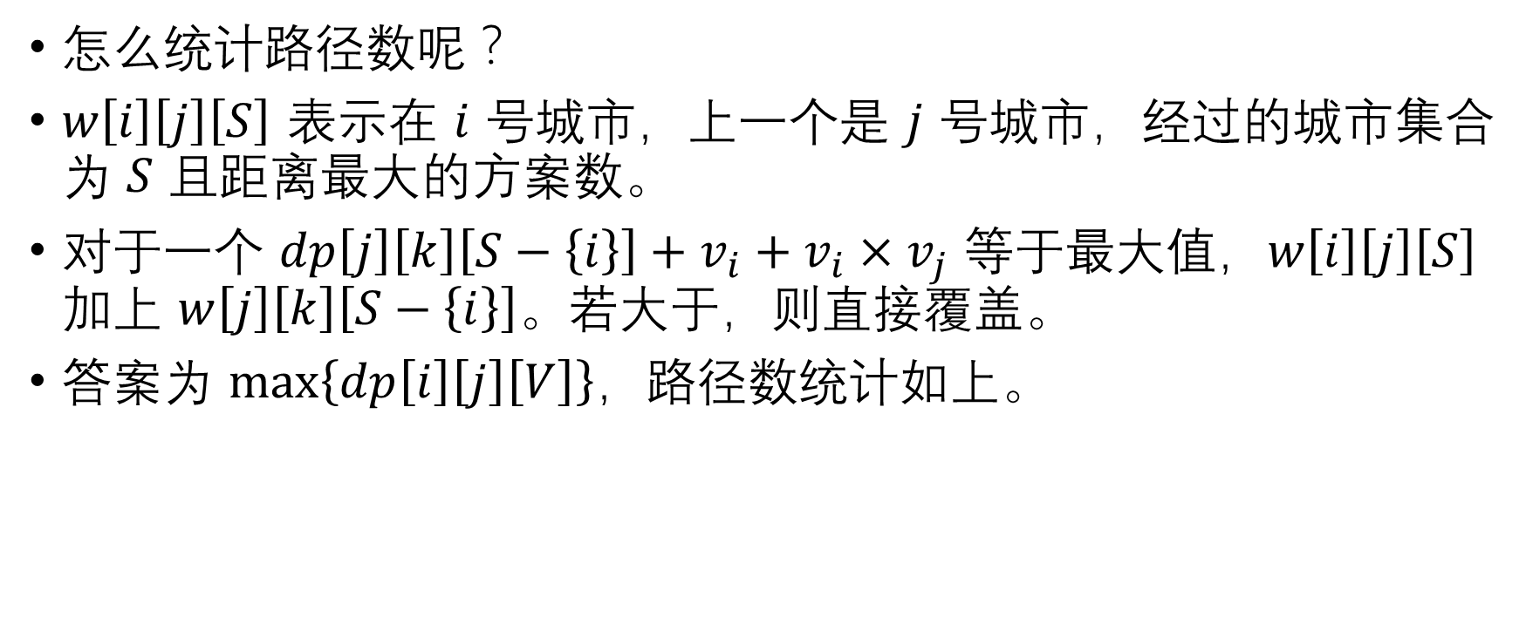
POJ 2288
怎么统计路径数呢？
$w\left[i\right]\left[j\right]\left[S\right]$ 表示在 $i$ 号城市，上一个是 $j$ 号城市，经过的城市集合为 $S$ 且距离最大的方案数。
对于一个 $dp\left[j\right]\left[k\right]\left[S−\left\{i\right\}\right]+v_{i}+v_{i}×v_{j}$ 等于最大值，$w\left[i\right]\left[j\right]\left[S\right]$ 加上 $w\left[j\right]\left[k\right]\left[S−\left\{i\right\}\right]$。若大于，则直接覆盖。
答案为 $max\left\{dp\left[i\right]\left[j\right]\left[V\right]\right\}$，路径数统计如上。

Slide 16

$$Part 2. 覆盖问题$$

Slide 17

POJ 3254 题意简述
在 $n×m$ 的网格上有 $1$ 和 $0$ 两种格子。求只在为 $1$ 的格子上放东西并且没有相邻的方案数。东西的数量任意。答案模 ${10}^{9}$。
$n, m≤12$。

Slide 18
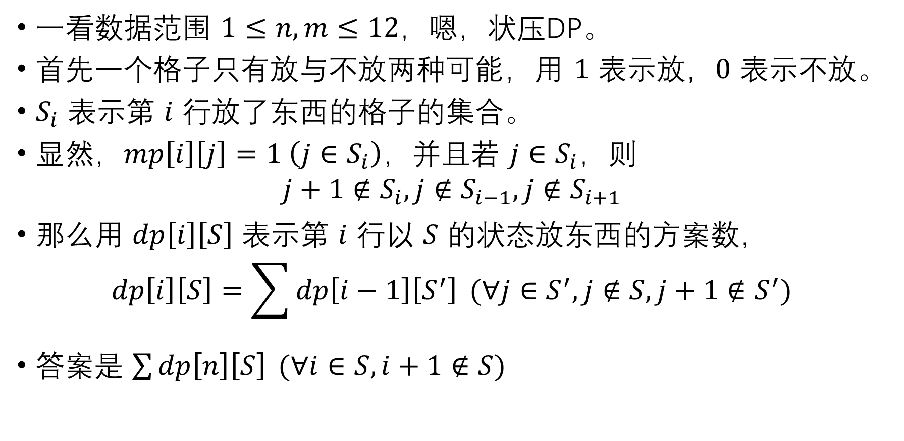
POJ 3254
一看数据范围 $1≤n, m≤12$，嗯，状压DP。
首先一个格子只有放与不放两种可能，用 $1$ 表示放，$0$ 表示不放。
$S_{i}$ 表示第 $i$ 行放了东西的格子的集合。
显然，$mp\left[i\right]\left[j\right]=1 \left(j∈S_{i}\right)$，并且若 $j∈S_{i}$，则
$$j+1∉S_{i}, j∉S_{i−1}, j∉S_{i+1}$$
那么用 $dp\left[i\right]\left[S\right]$ 表示第 $i$ 行以 $S$ 的状态放东西的方案数，
$$dp\left[i\right]\left[S\right]=\sum{dp\left[i−1\right]\left[S^{′}\right]} (∀j∈S^{′},j∉S,j+1∉S^{′})$$
答案是 $\sum{dp\left[n\right]\left[S\right]} (∀i∈S, i+1∉S)$

Slide 19

POJ 3254
如果不加任何优化，时间复杂度是 $O\left(n×2^{m}×m\right)$，跑下来大概是 $5ms$ 左右，非常优秀【比起给的 $2s$ 的时限来说。。。
但实际上，这道题可以用一些非常${下贱 \atop 巧妙}$的方法可以优化掉一维。

Slide 20
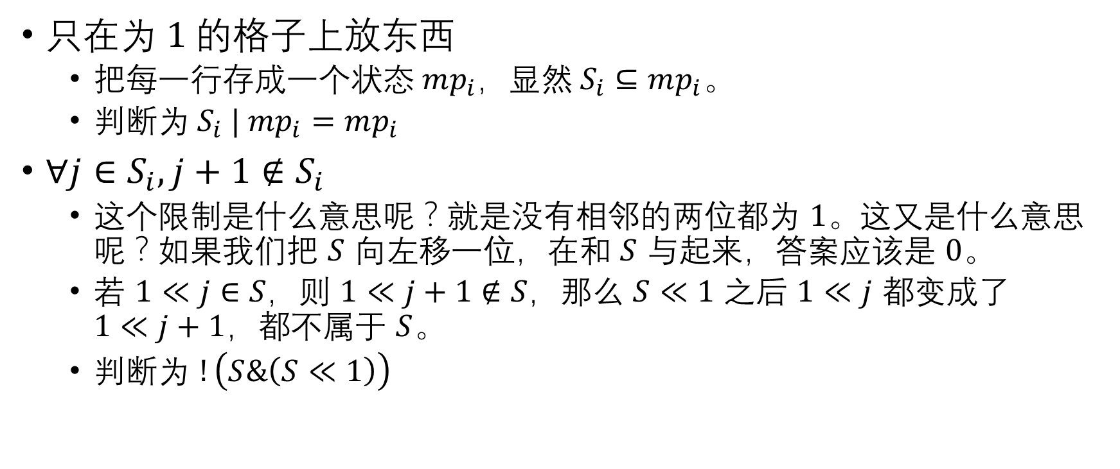
POJ 3254
只在为 $1$ 的格子上放东西
把每一行存成一个状态 $mp_{i}$，显然 $S_{i}⊆mp_{i}$。
判断为 $S_{i} | mp_{i}=mp_{i}$
$∀j∈S_{i}, j+1∉S_{i}$
这个限制是什么意思呢？就是没有相邻的两位都为 $1$。这又是什么意思呢？如果我们把 $S$ 向左移一位，在和 $S$ 与起来，答案应该是 $0$。
若 $1≪j∈S$，则 $1≪j+1∉S$，那么 $S≪1$ 之后 $1≪j$ 都变成了 $1≪j+1$，都不属于 $S$。
判断为 $!\left(S\&\left(S≪1\right)\right)$

Slide 21
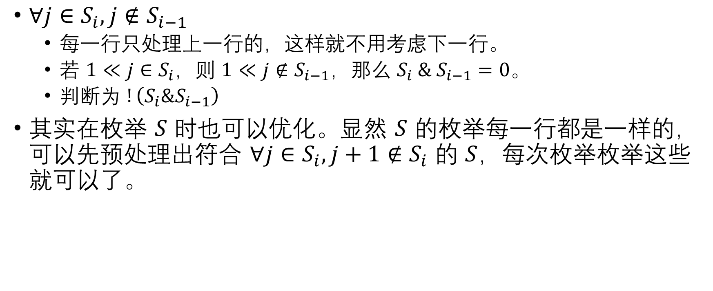
POJ 3254
$∀j∈S_{i}, j∉S_{i−1}$
每一行只处理上一行的，这样就不用考虑下一行。
若 $1≪j∈S_{i}$，则 $1≪j∉S_{i−1}$，那么 $S_{i} \& S_{i−1}=0$。
判断为 $!\left(S_{i}\&S_{i−1}\right)$
其实在枚举 $S$ 时也可以优化。显然 $S$ 的枚举每一行都是一样的，可以先预处理出符合 $∀j∈S_{i}, j+1∉S_{i}$ 的 $S$，每次枚举枚举这些就可以了。

Slide 22
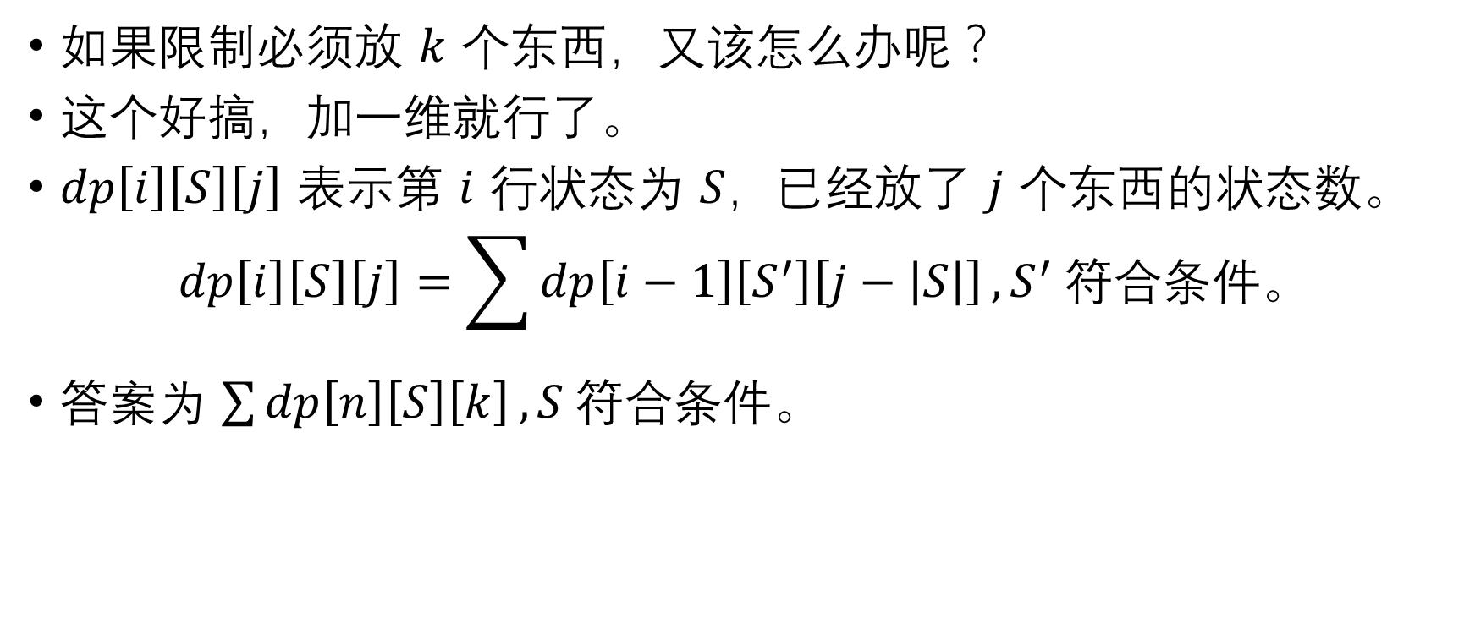
POJ 3254 v2.0
如果限制必须放 $k$ 个东西，又该怎么办呢？
这个好搞，加一维就行了。
$dp\left[i\right]\left[S\right]\left[j\right]$ 表示第 $i$ 行状态为 $S$，已经放了 $j$ 个东西的状态数。
$$dp\left[i\right]\left[S\right]\left[j\right]=\sum{dp\left[i−1\right]\left[S^{′}\right]\left[j−\left|S\right|\right]}, S^{′} 符合条件。$$
答案为 $\sum{dp\left[n\right]\left[S\right]\left[k\right]}, S 符合条件$。

Slide 23

POJ 1185 题意简述
$∀j∈S_{i}, j−1,j−2,j+1,j+2∉S_{i}, j∉S_{i−1},S_{i−2},S_{i+1},S_{i+2}$。求最多能布置多少个炮兵。
$n≤100, m≤10$。

Slide 24
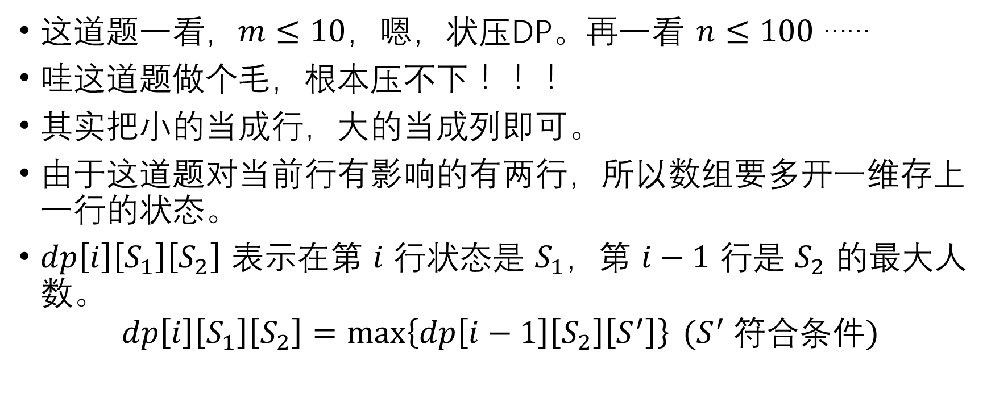
POJ 1185
这道题一看，$m≤10$，嗯，状压DP。再一看 $n≤100$ ……
哇这道题做个毛，根本压不下！！！
其实把小的当成行，大的当成列即可。
由于这道题对当前行有影响的有两行，所以数组要多开一维存上一行的状态。
$dp\left[i\right]\left[S_{1}\right]\left[S_{2}\right]$ 表示在第 $i$ 行状态是 $S_{1}$，第 $i−1$ 行是 $S_{2}$ 的最大人数。
$$dp\left[i\right]\left[S_{1}\right]\left[S_{2}\right]=\max\left\{dp\left[i−1\right]\left[S_{2}\right]\left[S^{′}\right]\right\} (S^{′} 符合条件)$$

Slide 25

BZOJ 1087 题意简述
在 $n×n$ 的棋盘上放 $m$ 个国王，每个国王相邻的 $8$ 个格子里不能有其他国王，求方案数。
$n≤9, m≤n×n$

Slide 26

BZOJ 1087
简单。
$$!\left(S_{i}≫1 \& S_{i}\right) ∧!\left(S_{i}≪1 \& S_{i}\right)∧!\left(S_{i}≫1 \& S_{i−1}\right)∧$$
$$!\left(S_{i}≪1 \& S_{i−1}\right)∧!\left(S_{i} \& S_{i−1}\right)$$
完了。

Slide 27

POJ 2411 题意简述
用 $1×2$ 的矩形覆盖 $n×m$ 的矩形，求方案数。
$n, m≤11$

Slide 28
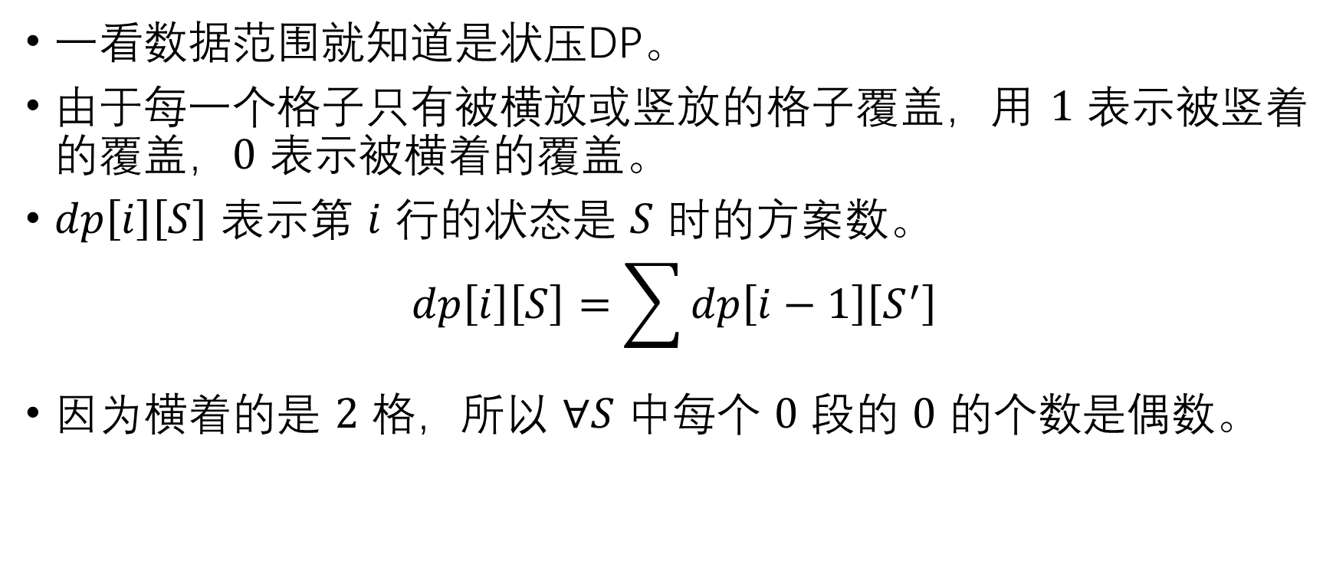
POJ 2411
一看数据范围就知道是状压DP。
由于每一个格子只有被横放或竖放的格子覆盖，用 $1$ 表示被竖着的覆盖，$0$ 表示被横着的覆盖。
$dp\left[i\right]\left[S\right]$ 表示第 $i$ 行的状态是 $S$ 时的方案数。
$$dp\left[i\right]\left[S\right]=\sum{dp\left[i−1\right]\left[S^{′}\right]}$$
因为横着的是 $2$ 格，所以 $∀S$ 中每个 $0$ 段的 $0$ 的个数是偶数。

Slide 29
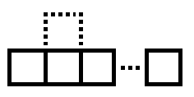
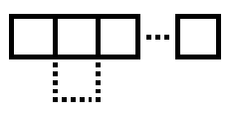
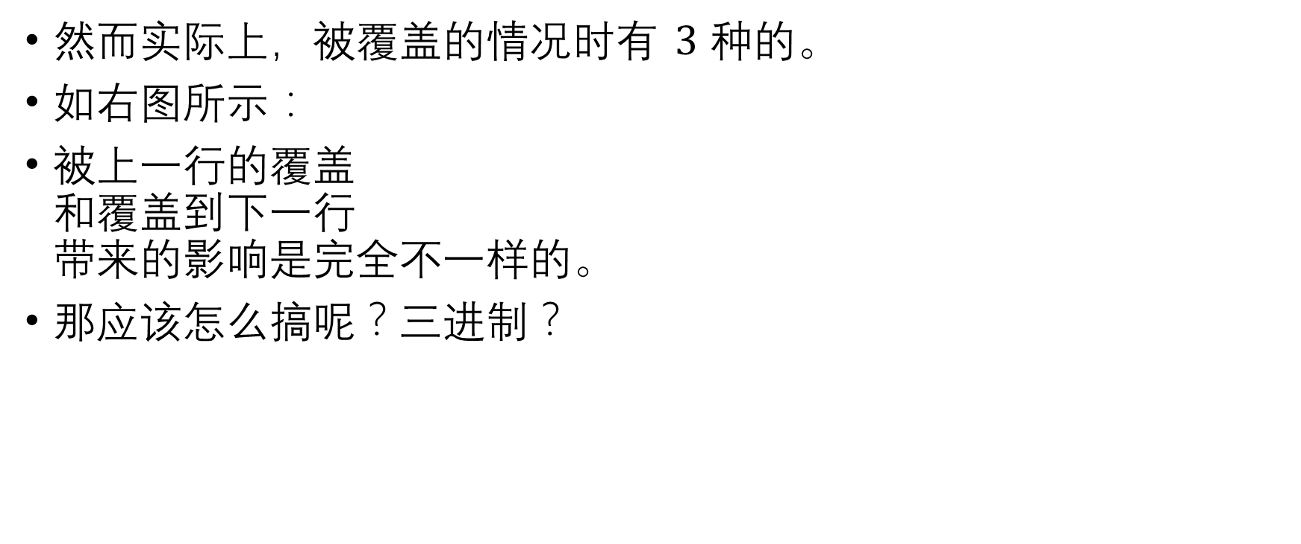
POJ 2411
然而实际上，被覆盖的情况时有 $3$ 种的。
如右图所示：
被上一行的覆盖 和覆盖到下一行 带来的影响是完全不一样的。
那应该怎么搞呢？三进制？

Slide 30

POJ 2411
其实完全不用那么复杂， $1$ 只表示覆盖到下一行的矩形，在检查时把 $S_{i}$ 和 $S_{i−1}$ 或起来就行。这样上一行覆盖到这一行的也被计算了。
这样搞的时间复杂度是 $O(n×2^{m}×2^{m}×m)$。然而这道题的另一种解法可以优化到 $O(n×m×2^{m})$。【黑科技。

Slide 31
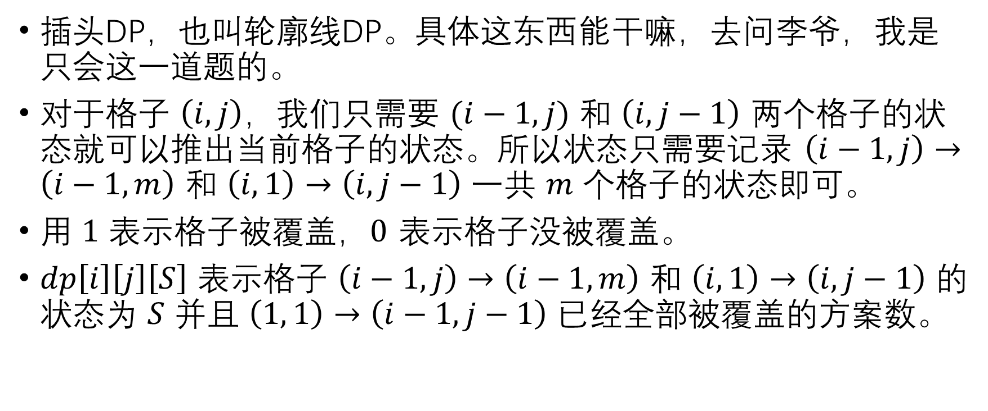
POJ 2411
插头DP，也叫轮廓线DP。具体这东西能干嘛，去问李爷，我是只会这一道题的。
对于格子 $\left(i, j\right)$，我们只需要 $(i−1, j)$ 和 $\left(i,j−1\right)$ 两个格子的状态就可以推出当前格子的状态。所以状态只需要记录 $\left(i−1,j\right)→\left(i−1,m\right)$ 和 $\left(i, 1\right)→\left(i,j−1\right)$ 一共 $m$ 个格子的状态即可。
用 $1$ 表示格子被覆盖，$0$ 表示格子没被覆盖。
$dp\left[i\right]\left[j\right]\left[S\right]$ 表示格子 $\left(i−1,j\right)→\left(i−1,m\right)$ 和 $\left(i, 1\right)→\left(i,j−1\right)$ 的状态为 $S$ 并且 $\left(1, 1\right)→\left(i−1, j−1\right)$ 已经全部被覆盖的方案数。

Slide 32
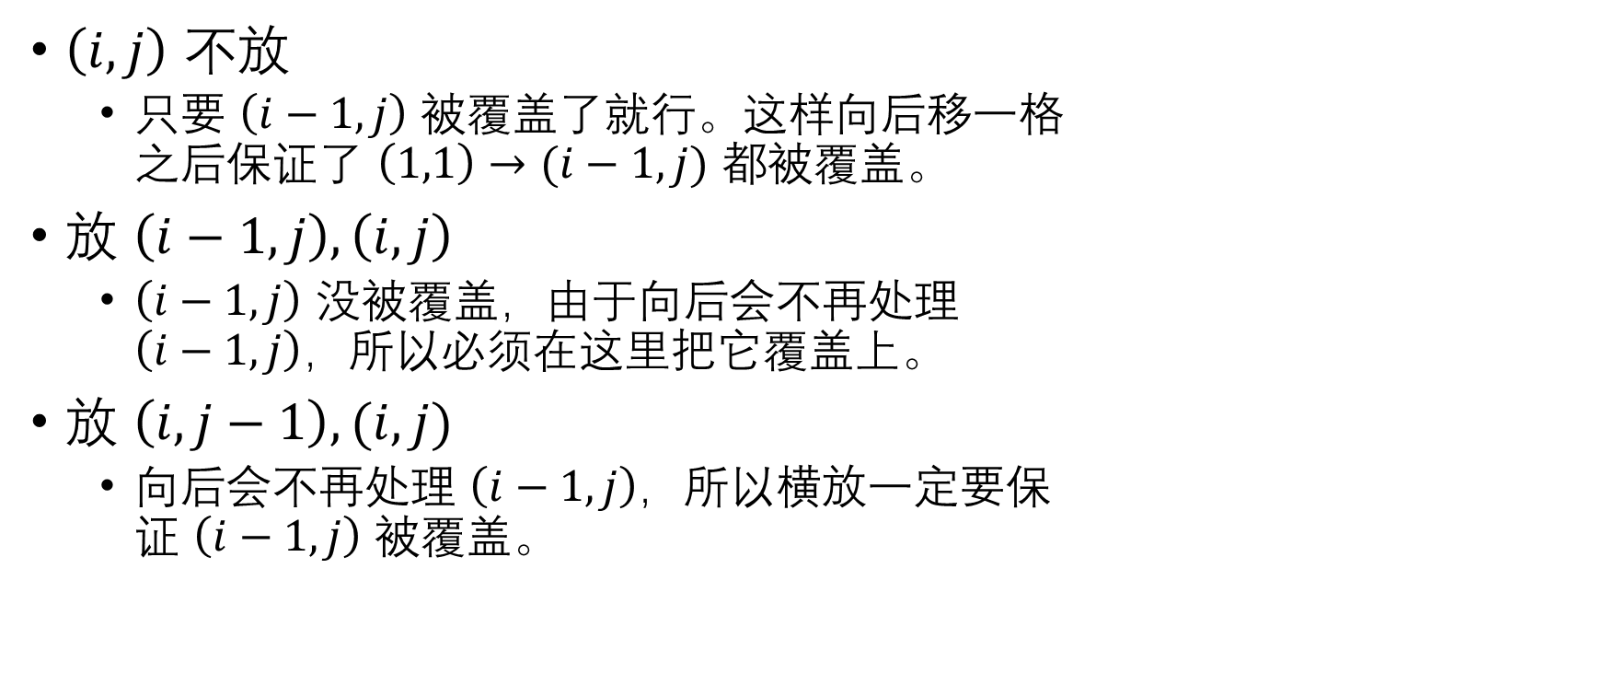
POJ 2411
 |  | 1 | 不关心
不重要 | 不存在 | 其实也没啥用
$\left(i, j\right)$ 不放
只要 $\left(i−1,j\right)$ 被覆盖了就行。这样向后移一格 之后保证了 $\left(1,1\right)→(i−1,j)$ 都被覆盖。
放 $\left(i−1, j\right), \left(i, j\right)$
$\left(i−1, j\right)$ 没被覆盖，由于向后会不再处理 $\left(i−1, j\right)$，所以必须在这里把它覆盖上。
放 $\left(i, j−1\right), (i,j)$
向后会不再处理 $\left(i−1, j\right)$，所以横放一定要保 证 $\left(i−1, j\right)$ 被覆盖。
 |  | 0 | 不关心
不重要 | 不存在 | 0
 |  | 1 | 不关心
不重要 | 0 | 0

Slide 33
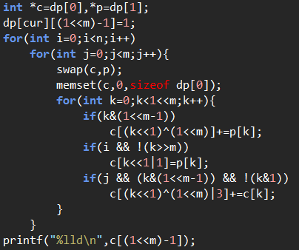
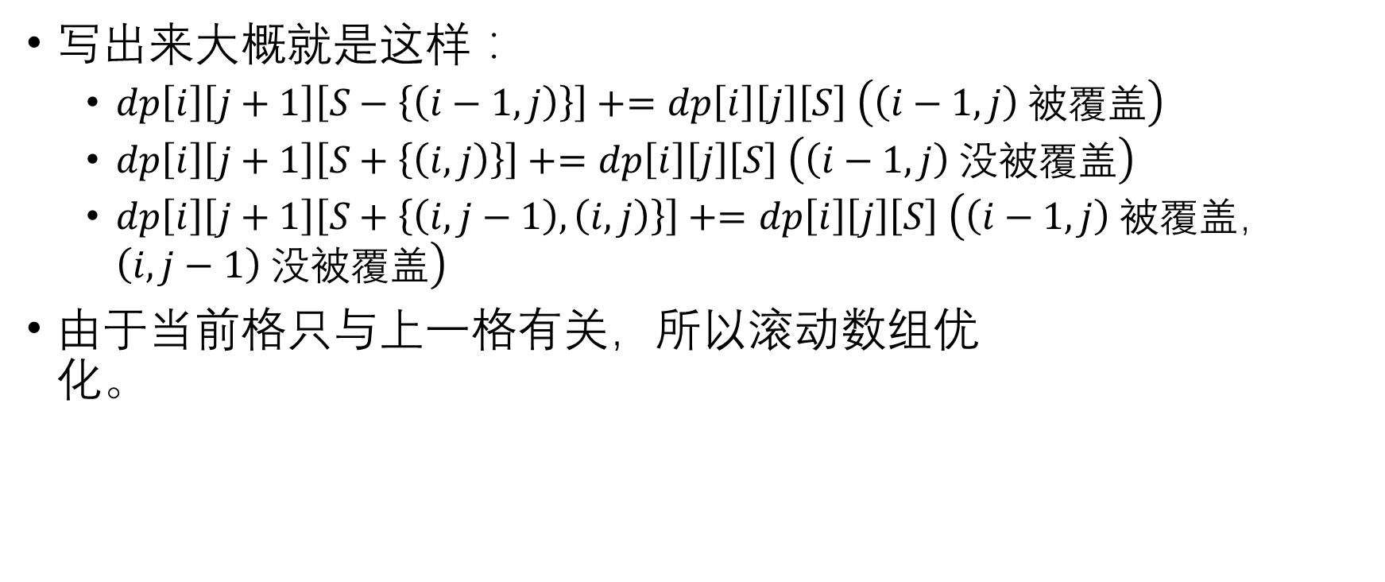
POJ 2411
写出来大概就是这样：
$dp\left[i\right]\left[j+1\right]\left[S−\left\{\left(i−1, j\right)\right\}\right]+=dp\left[i\right]\left[j\right]\left[S\right] \left(\left(i−1,j\right) 被覆盖\right)$
$dp\left[i\right]\left[j+1\right]\left[S+\left\{\left(i, j\right)\right\}\right]+=dp\left[i\right]\left[j\right]\left[S\right] \left(\left(i−1,j\right) 没被覆盖\right)$
$dp\left[i\right]\left[j+1\right]\left[S+\left\{\left(i, j−1\right), \left(i,j\right)\right\}\right]+=dp\left[i\right]\left[j\right]\left[S\right] \left(\left(i−1,j\right) 被覆盖，\left(i,j−1\right) 没被覆盖\right)$
由于当前格只与上一格有关，所以滚动数组优 化。

Slide 34

$$Part 3. 质数压缩$$

Slide 35

CF 453B 题意简述
给出 $\left\{a_{i}\right\}$，求 $\left\{b_{i}\right\}$，$\{b_{i}\}$ 中元素两两互质，并且使 $\sum{\left|a_{i}−b_{i}\right|}$ 最小。
$n≤100, 1≤a_{i}≤30$。

Slide 36
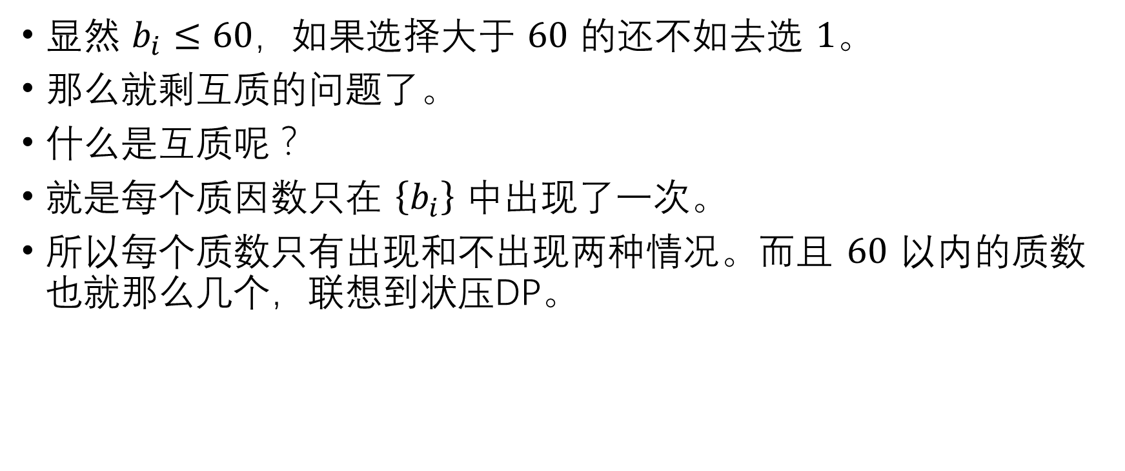
CF 453B
显然 $b_{i}≤60$，如果选择大于 $60$ 的还不如去选 $1$。
那么就剩互质的问题了。
什么是互质呢？
就是每个质因数只在 $\left\{b_{i}\right\}$ 中出现了一次。
所以每个质数只有出现和不出现两种情况。而且 $60$ 以内的质数也就那么几个，联想到状压DP。

Slide 37

CF 453B
$dp\left[i\right]\left[S\right]$ 表示选了 $i$ 个数，质数为 $S$ 时 $\sum{\left|a_{i}−b_{i}\right|}$的最小值。
$$dp\left[i\right]\left[S\right]=\min\left\{dp\left[i−1\right]\left[S^{′}\right]+\left|x−a_{i}\right|\right\} \left(x+S^{′}=S, x∉S^{′}\right)$$
就完了。。。
吗？

Slide 38
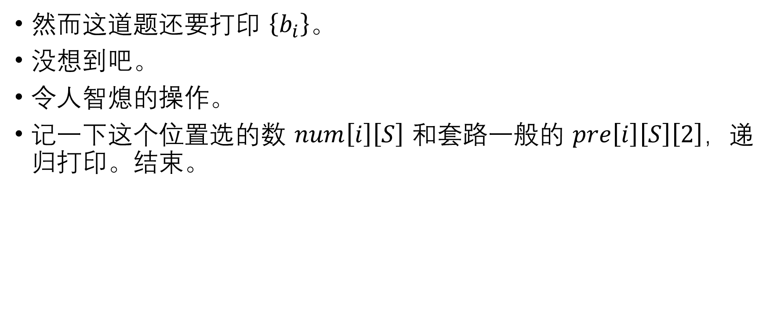
CF 453B
然而这道题还要打印 $\left\{b_{i}\right\}$。
没想到吧。
令人智熄的操作。
记一下这个位置选的数 $num\left[i\right]\left[S\right]$ 和套路一般的 $pre\left[i\right]\left[S\right]\left[2\right]$，递归打印。结束。

Slide 39

BZOJ 4197 题意简述
$A, B⊆\left[2, n\right], A∩B=∅, ∀x∈A, y∈B,\gcd\left(x,y\right)=1$。求 $\left(A,B\right)$ 的数量。答案模 $p$。
$2≤n≤500, p≤{10}^{9}$。

Slide 40
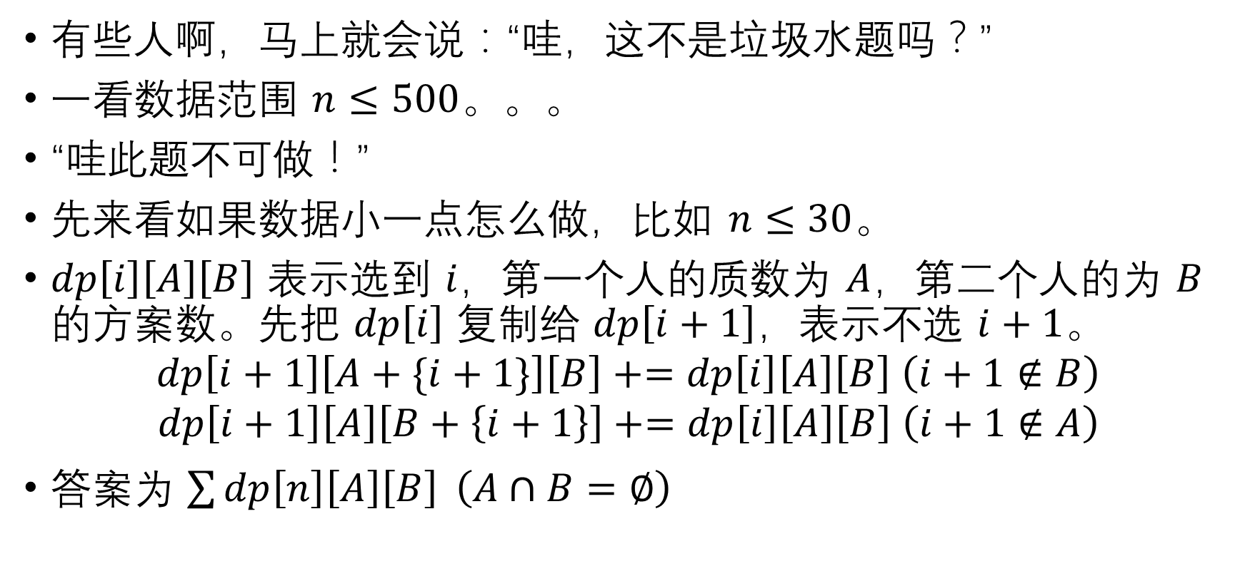
BZOJ 4197
有些人啊，马上就会说：“哇，这不是垃圾水题吗？”
一看数据范围 $n≤500$。。。
“哇此题不可做！”
先来看如果数据小一点怎么做，比如 $n≤30$。
$dp\left[i\right]\left[A\right]\left[B\right]$ 表示选到 $i$，第一个人的质数为 $A$，第二个人的为 $B$的方案数。先把 $dp\left[i\right]$ 复制给 $dp\left[i+1\right]$，表示不选 $i+1$。
$$dp\left[i+1\right]\left[A+\{i+1\}\right]\left[B\right]+=dp\left[i\right]\left[A\right]\left[B\right] \left(i+1∉B\right)$$
$$dp\left[i+1\right]\left[A\right]\left[B+\left\{i+1\right\}\right]+=dp\left[i\right]\left[A\right]\left[B\right] \left(i+1∉A\right)$$
答案为 $\sum{dp\left[n\right]\left[A\right]\left[B\right]} \left(A∩B=∅\right)$

Slide 41
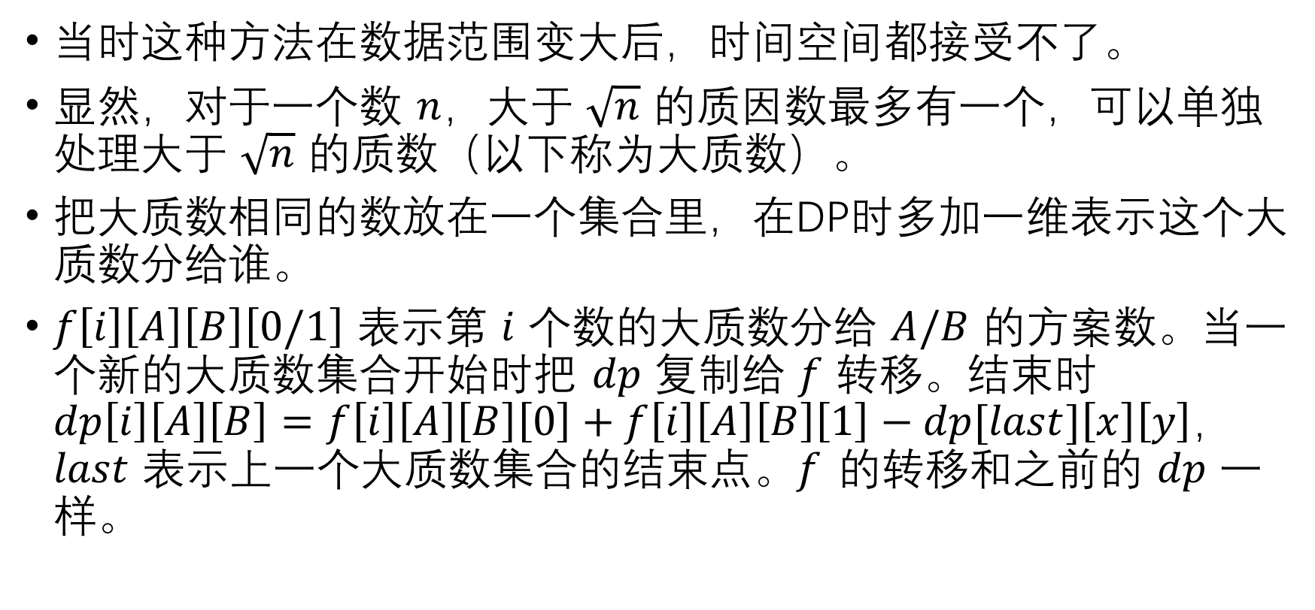
BZOJ 4197
当时这种方法在数据范围变大后，时间空间都接受不了。
显然，对于一个数 $n$，大于 $\sqrt{n}$ 的质因数最多有一个，可以单独处理大于 $\sqrt{n}$ 的质数（以下称为大质数）。
把大质数相同的数放在一个集合里，在DP时多加一维表示这个大质数分给谁。
$f\left[i\right]\left[A\right]\left[B\right]\left[0/1\right]$ 表示第 $i$ 个数的大质数分给 $A/B$ 的方案数。当一个新的大质数集合开始时把 $dp$ 复制给 $f$ 转移。结束时 $dp\left[i\right]\left[A\right]\left[B\right]=f\left[i\right]\left[A\right]\left[B\right]\left[0\right]+f\left[i\right]\left[A\right]\left[B\right]\left[1\right]−dp[last]\left[x\right]\left[y\right]$，$last$ 表示上一个大质数集合的结束点。$f$ 的转移和之前的 $dp$ 一样。

Slide 42

BZOJ 4197
当然，这道题可以使用 01 背包的思路优化掉一维。
$$f\left[A+\left\{i\right\}\right]\left[B\right]\left[0\right]+=f\left[A\right]\left[B\right] \left(i∉B\right)$$
$$f\left[A\right]\left[B+\left\{i\right\}\right]\left[1\right]+=f\left[A\right]\left[B\right] \left(i∉A\right)$$
$$dp\left[A\right]\left[B\right]=f\left[A\right]\left[B\right]\left[0\right]+f\left[A\right]\left[B\right]\left[1\right]−dp\left[A\right]\left[B\right]$$

Slide 43

$$Part 4. 一些题目$$

Slide 44
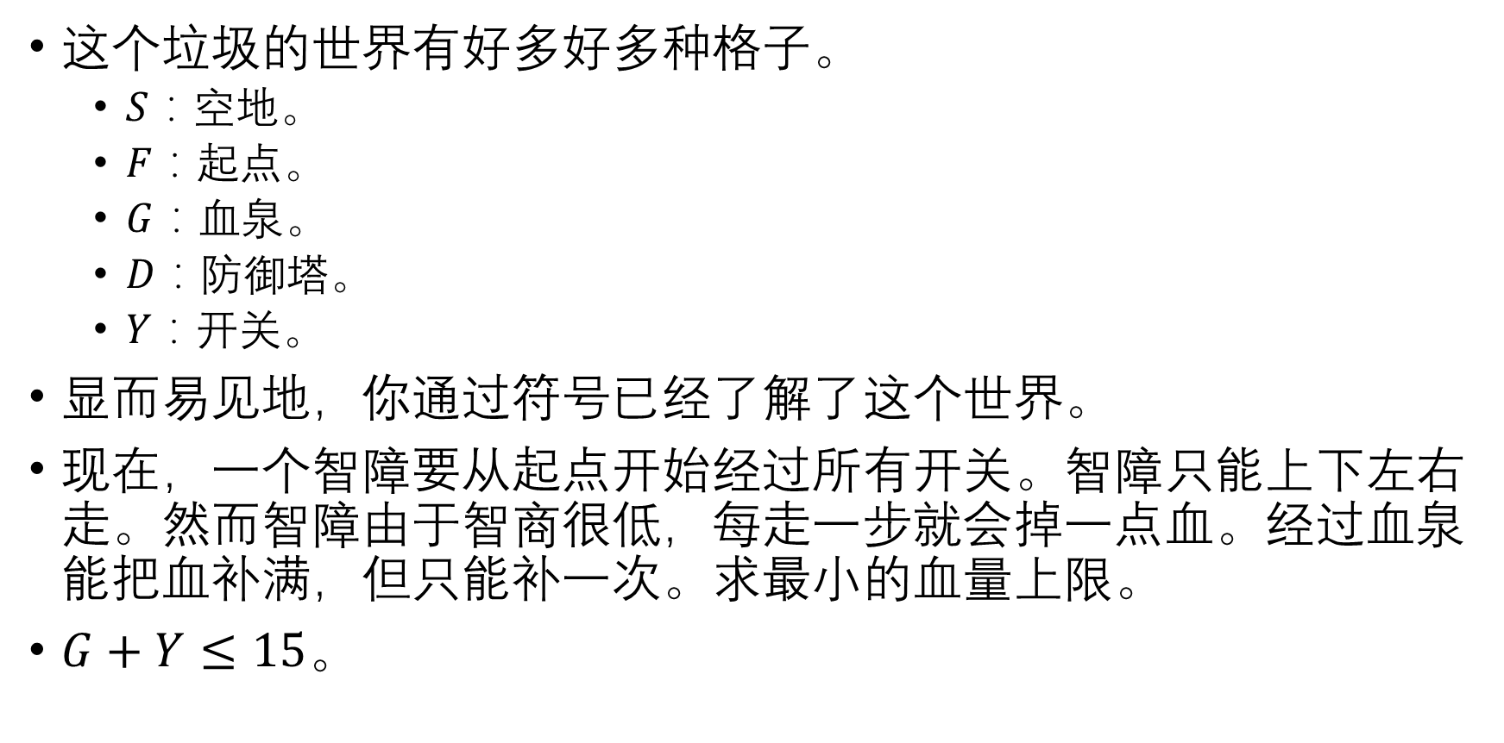
HDU 3681 题意简述
这个垃圾的世界有好多好多种格子。
$S$：空地。
$F$：起点。
$G$：血泉。
$D$：防御塔。
$Y$：开关。
显而易见地，你通过符号已经了解了这个世界。
现在，一个智障要从起点开始经过所有开关。智障只能上下左右走。然而智障由于智商很低，每走一步就会掉一点血。经过血泉能把血补满，但只能补一次。求最小的血量上限。
$G+Y≤15$。

Slide 45
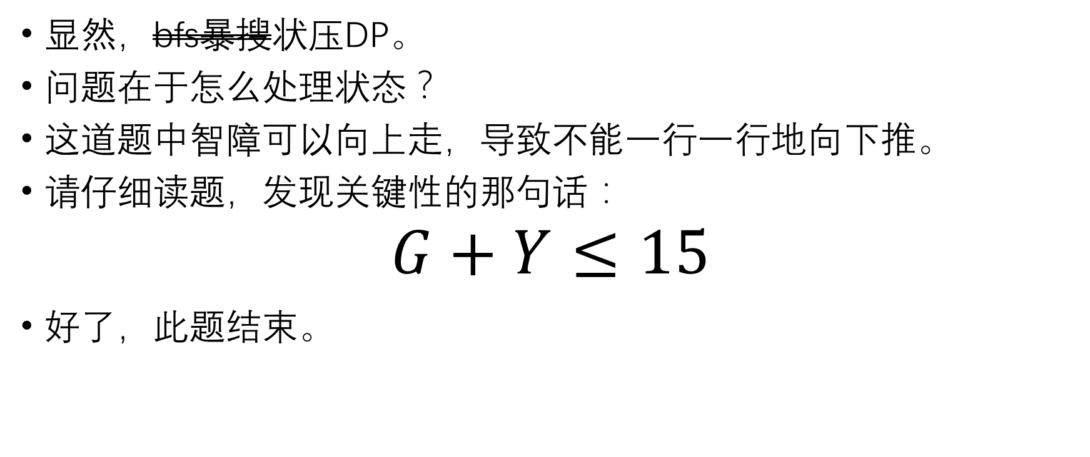
HDU 3681
显然，bfs暴搜状压DP。
问题在于怎么处理状态？
这道题中智障可以向上走，导致不能一行一行地向下推。
请仔细读题，发现关键性的那句话：
$$G+Y≤15$$
好了，此题结束。

Slide 46
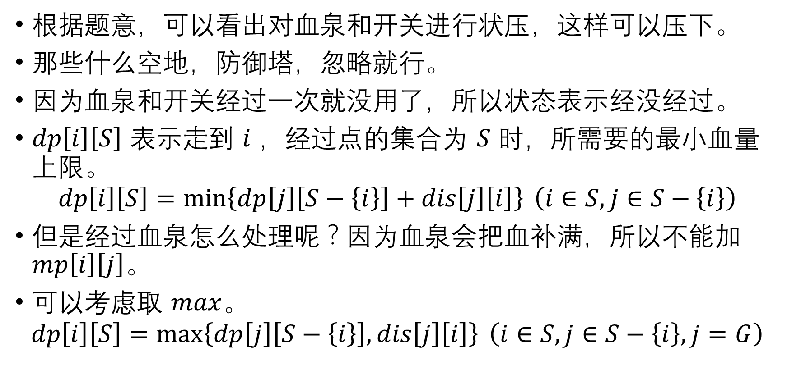
HDU 3681
根据题意，可以看出对血泉和开关进行状压，这样可以压下。
那些什么空地，防御塔，忽略就行。
因为血泉和开关经过一次就没用了，所以状态表示经没经过。
$dp\left[i\right]\left[S\right]$ 表示走到 $i$ ，经过点的集合为 $S$ 时，所需要的最小血量上限。
$$dp\left[i\right]\left[S\right]=\min\left\{dp\left[j\right]\left[S−\left\{i\right\}\right]+dis\left[j\right]\left[i\right]\right\} \left(i∈S, j∈S−\left\{i\right\}\right)$$
但是经过血泉怎么处理呢？因为血泉会把血补满，所以不能加 $mp\left[i\right]\left[j\right]$。
可以考虑取 $max$。
$$dp\left[i\right]\left[S\right]=\max\left\{dp\left[j\right]\left[S−\left\{i\right\}\right], dis\left[j\right]\left[i\right]\right\} \left(i∈S, j∈S−\left\{i\right\}, j=G\right)$$

Slide 47
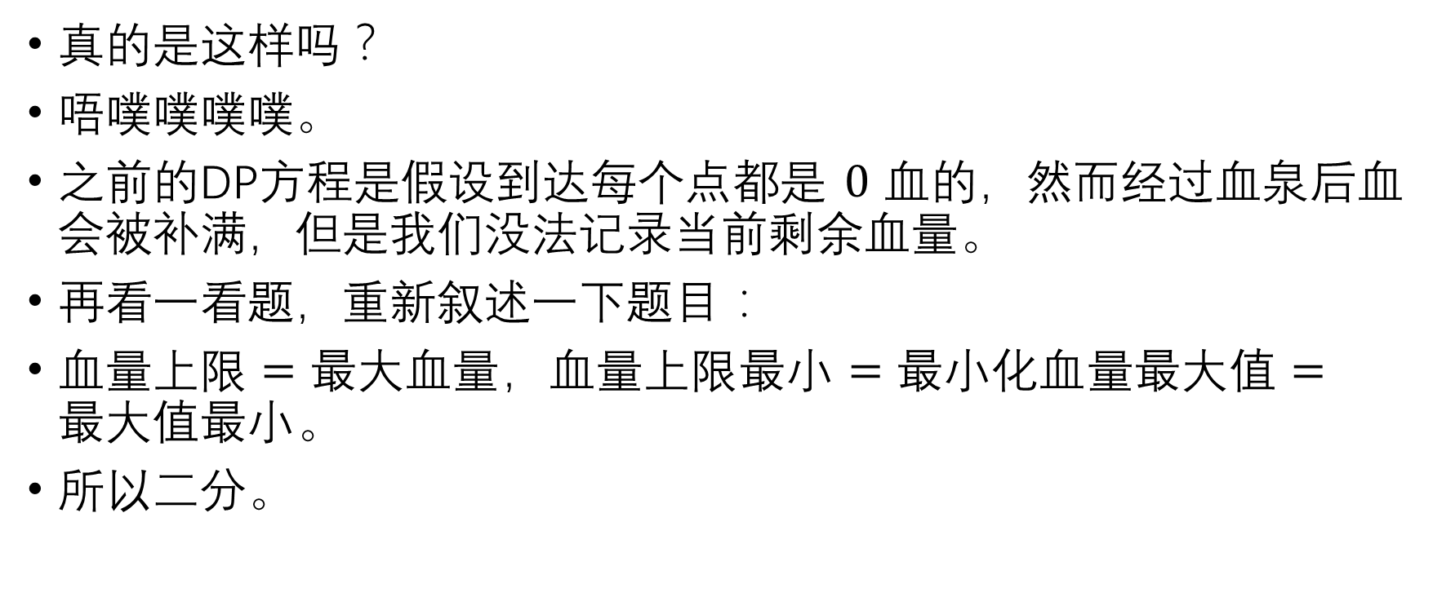
HDU 3681
真的是这样吗？
唔噗噗噗噗。
之前的DP方程是假设到达每个点都是 $0$ 血的，然而经过血泉后血会被补满，但是我们没法记录当前剩余血量。
再看一看题，重新叙述一下题目：
$血量上限=最大血量$，$\text{血量上限最小}=最小化血量最大值=最大值最小$。
所以二分。

Slide 48

HDU 3681
二分枚举血量上限。$dp\left[i\right]\left[S\right]$ 表示当前状态剩余的最大血量，这样就简单多了。
$$dp\left[i\right]\left[S\right]=\max\left\{dp\left[j\right]\left[S−\left\{i\right\}\right]−dis\left[j\right]\left[i\right]\right\}$$
$tmp$ 表示所有开关的集合，若 $∃S, dp\left[i\right]\left[S\right]≥0 (tmp⊆S, i∈S)$，则此上限符合要求。

Slide 49
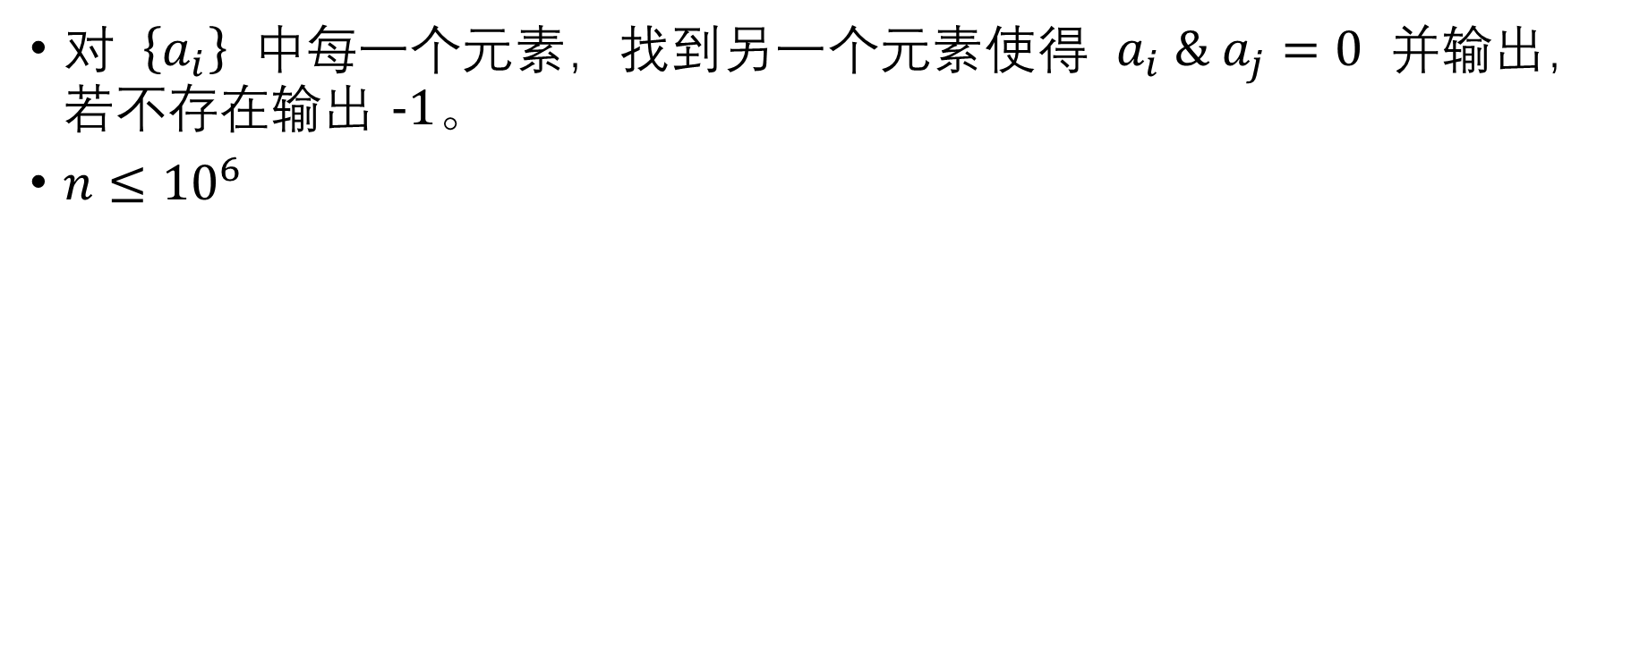
CF 165E 题意简述
对 $\left\{a_{i}\right\}$ 中每一个元素，找到另一个元素使得 $a_{i} \& a_{j}=0$ 并输出，若不存在输出 $−1$。
$n≤{10}^{6}$

Slide 50

CF 165E
我们大可以试试 $n^{2}$ 暴力。【虽然这不可能过。。。
如果我们去看题面，可以发现，这道题绝壁是状压DP。上图：
题目描述都写得很清楚了，位运算。

Slide 51
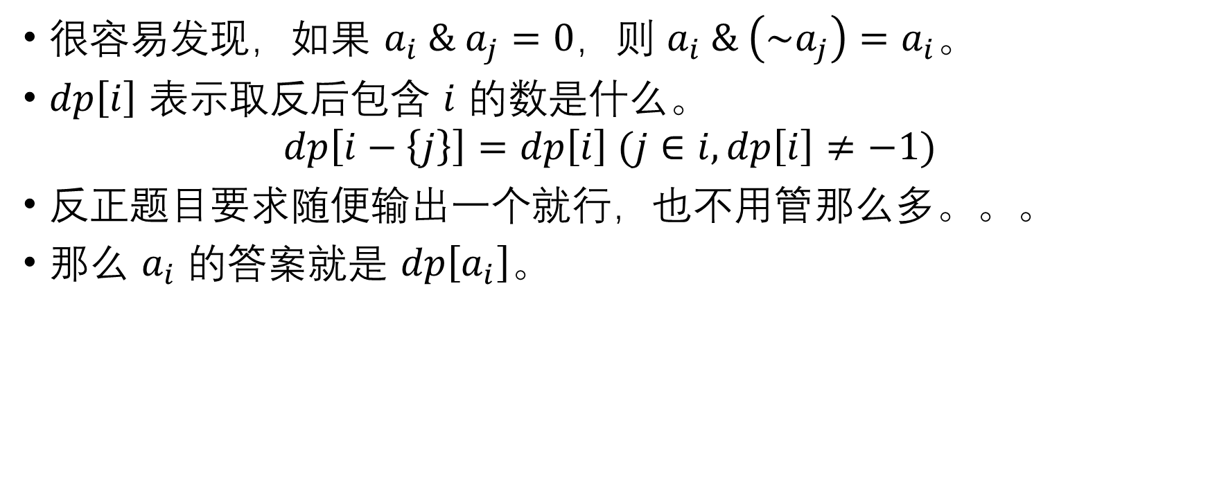
CF 165E
很容易发现，如果 $a_{i} \& a_{j}=0$，则 $a_{i} \& \left(\sim a_{j}\right)=a_{i}$。
$dp\left[i\right]$ 表示取反后包含 $i$ 的数是什么。
$$dp\left[i−\left\{j\right\}\right]=dp\left[i\right] (j∈i, dp\left[i\right]≠−1)$$
反正题目要求随便输出一个就行，也不用管那么多。。。
那么 $a_{i}$ 的答案就是 $dp\left[a_{i}\right]$。

Slide 52
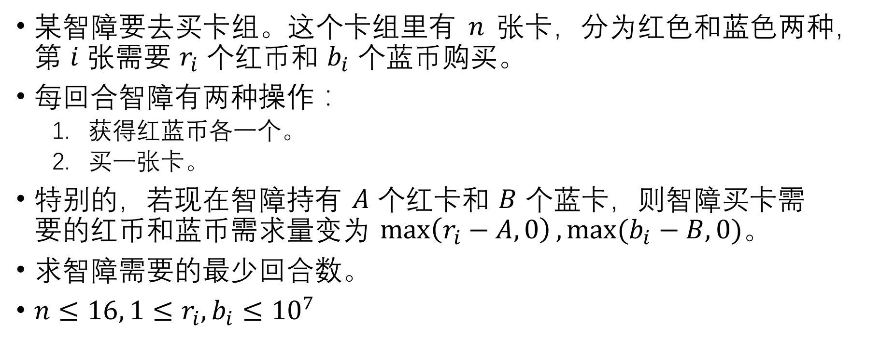
CF 744C 题意简述
某智障要去买卡组。这个卡组里有 $n$ 张卡，分为红色和蓝色两种，第 $i$ 张需要 $r_{i}$ 个红币和 $b_{i}$ 个蓝币购买。
每回合智障有两种操作：
获得红蓝币各一个。
买一张卡。
特别的，若现在智障持有 $A$ 个红卡和 $B$ 个蓝卡，则智障买卡需要的红币和蓝币需求量变为 $\max\left(r_{i}−A, 0\right), max⁡(b_{i}−B,0)$。
求智障需要的最少回合数。
$n≤16, 1≤r_{i}, b_{i}≤{10}^{7}$

Slide 53

CF 744C
这道题据说${李 \atop \text{模}拟\text{退火}}$可以 $A$。
玄学。【我当然是不会的咯。
当然，从数据范围也可以看出是状压DP。
问题是怎么状压。可以发现，如果没有那条特别规则，直接把红蓝币总和取个 $max$ 就可以了。而每一张卡只会对之后买的卡有贡献，最大是 $1$ 个回合。第 $i$ 张购买的卡最多可以省 $i−1$ 个回合购买。那么最大贡献和就是 $\frac{n×\left(n−1\right)}{2}=120$。

Slide 54

CF 744C
那么每张卡对答案的贡献就和它在购买顺序中的位置有关。
$dp\left[i\right]\left[S\right]$ 表示买了 $S$ 中的所有卡，对红币的贡献是 $i$ 时对蓝币最大的贡献。
$$dp\left[i\right]\left[S\right]=\max\left\{dp\left[i\right]\left[S\right],dp\left[j+min⁡(r_{i}, rr)\right]\left[S−\left\{i\right\}\right]+\min\left(b_{i}, rb\right)\right\}$$
$$\left(j∈S−\left\{i\right\}, i∈S\right)$$
其中 $rr, rb$ 表示 $S−\left\{i\right\}$ 中红、蓝卡的数量。
$ans=\min\left\{\max\left(ar−i,ab−dp\left[i\right]\left[V\right]\right)\right\}+n$，其中 $ar, ab$ 表示红蓝币的总和，$V$ 表示所有卡的集合。

Slide 55
知らない 知らない 僕わ何も知らない

